Slide 1
CHÀO MỪNG THẦY CÔ ĐẾN VỚI TIẾT HỌC
MĨ THUẬT
LỚP 3

Slide 2
KIỂM TRA ĐỒ DÙNG

Slide 3
KHỞI ĐỘNG
Mời các em cùng xem Video

Slide 4
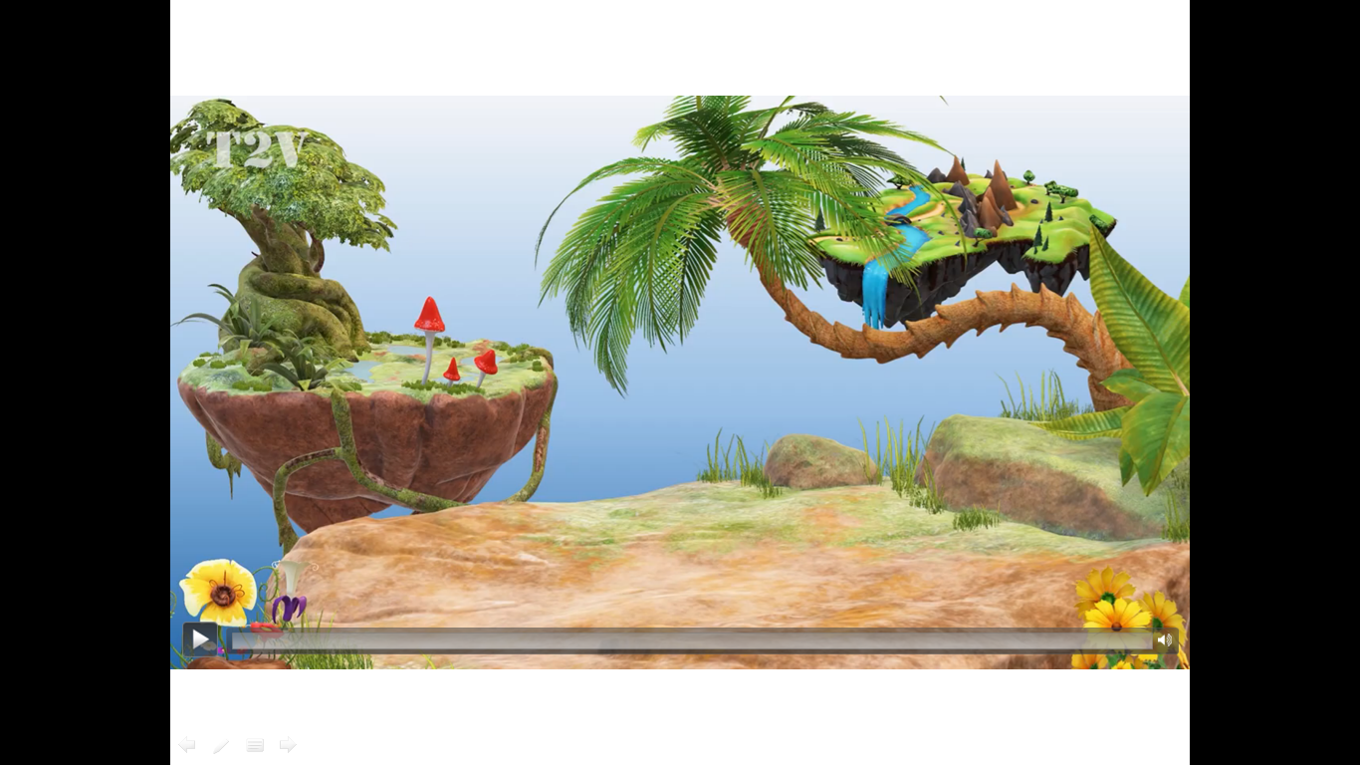

Slide 5
MĨ THUẬT CHỦ ĐỀ: KHU VƯỜN NHỎ
BÀI: KHU VƯỜN KỲ DIỆU

Slide 6
Cắt hình côn trùng

Slide 7
Cách tạo hình bức tranh với hình in côn trùng

Slide 8
THẢO LUẬN

Slide 9
Tham khảo bài mẫu

Slide 10
Luyện tập sáng tạo
Tạo sản phẩm Mĩ thuật từ hình in côn trùng

Slide 12
Chia sẻ sản phẩm – đánh giá
Các em chia sẻ bài lên Padlet

Slide 13
Vận dụng – phát triển
Tìm hiểu tranh minh họa của họa sĩ

Slide 15
Vận dụng – phát triển
Các em có thể tạo các con côn trùng bằng vật liệu tìm được như: Vỏ hộp, xốp màu, bìa cứng, đất nặn…

